Slide 1

İlişkisel ve İlişkisel Olmayan (NoSQL) Veri Tabanı Sistemleri Mimari Performansının Yönetim Bilişim Sistemleri Kapsamında İncelenmesi
VERİ ORGANİZASYONU ÖDEVİ(ÖZET)

Slide 2

1.GİRİŞ
Bilgisayar ve iletişim teknolojilerinde yaşanan hızlı gelişim her geçen gün daha fazla organizasyonu etkileyerek farklı çözümler üretmeye zorlamaktadır. Verinin büyüklüğü, miktarı ve karmaşıklığı gibi etkenlere bağlı olarak farklı veri modelleme, veri depolama ve sorgulama yöntemleri geliştirilmiştir. Performans ve esneklik özellikleri ile ilişkisel olmayan veri tabanı yönetim sistemleri (NoSQL) eBay ve Amazon gibi dünyaca ünlü şirketler tarafından tercih edilebilir hale gelmiştir.

Slide 3
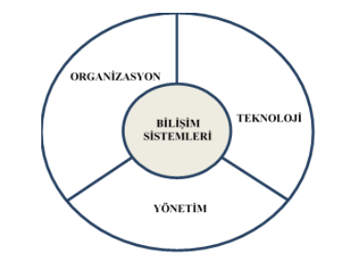
2. BİLİŞİM SİSTEMLERİ VE YÖNETİMİ
Bilişim sistemlerinde üç aktivite bilgiyi üretmek için gereklidir. BUNLAR: girdi, işlem ve çıktıdır. Girdi, organizasyonun içinden veya dış çevresinden, ham bilgileri (veriyi) toplamaktır. İşlem, bu ham veriyi daha anlamlı biçime çevirir. Çıktı, işlenmiş bilgiyi (enformasyon), insanlara veya kullanılacak olan aktivitelere aktarır.

Slide 4
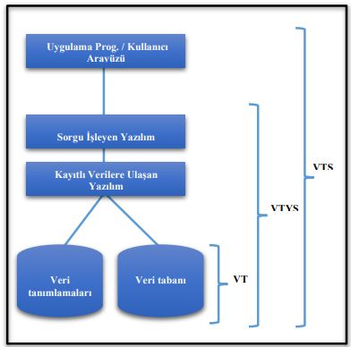
3. VERi TABANI VE VERİ TABANI YÖNETİM SİSTEMLERİ
Veri tabanı genel tanımıyla, kullanım amacına uygun olarak düzenlenmiş verilerdir. Veri tabanı yönetim sistemleri, verilere aynı anda birden çok bağlantı sağlayabilme özelliği sağlar. Bu sistemler, veri tabanı yönetiminin bir parçası olarak, verinin nasıl depolanacağı, kullanılacağı ve erişileceğini mantıksal olarak yönlendiren bir sistemidir. Veri tabanı, VTYS ve uygulama programlarını ile kullanıcı ara yüzlerini içeren yapıya “veri tabanı sistemi" denir.

Slide 5

(DEVAMI)
Veri tabanı modellerini sekiz kategoriye ayırabiliriz:
Düz model veya tablo Modeli
Hiyerarşik Veri Modeli
Ağ veri Modeli
İlişkisel Veri Modeli
Nesne Yönelimli Veri Modeli
Nesne İlişkisel Veri Modeli
Çoklu Ortam Veri Modeli
Dağıtık Veri Modeli

Slide 6
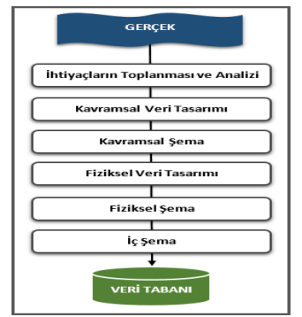
4. VERİ TABANI TASARIMI
Veri tabanı tasarımında; gerçeğin, gereksinim ve beklentiler çerçevesinde modellenerek veri tabanına aktarılması gerekir. Veri tabanı tasarımında ilk olarak, olası veri tabanı kullanıcı gereksinimlerinin belirlenmesi gerekir. Kavramsal tasarımda, gereksinimlere göre kavramsal şema belirlenir. Kavramsal şema tanımlamada, kavramsal ya da mantıksal veri modelleri kullanılabilir. Kavramsal veri modelleri oldukça yüksek düzeyli olduklarından, kavramsal bir veri modelinde tanımlı bir şema genellikle doğrudan gerçekleştirilemez. Fiziksel tasarım aşamasında, verinin en yüksek verim için, veri tabanında fiziksel olarak nasıl organize edilmesi gerektiği belirlenir. Sonuç, iç şemadır. İç şema tanımlamada, genellikle veri yapıları olarak bilinen, fiziksel veri modelleri kullanılır. İç şema, yazılım ve donanıma bağımlıdır.

Slide 7
5. İLİŞKİSEL VE İLİŞKİSEL OLMAYAN (NoSQL) VERİ TABANI SİSTEMLERİ
Günümüzde en yaygın kullanılan veri tabanı sistemlerinden biridir. Satır ve sütunların meydana getirdiği tablolardan oluşur. Dolayısıyla bir veri tabanında ilişkiden söz edebilmek için en az iki tablonun yer alması ve bu iki tablodaki verilerin birbiri ile bir şekilde ilişkilendiriliyor olması gerekir.
ACID; klasik ilişkisel veri tabanı sistemlerinde sağlanan temel özellikler:
• Bölünmezlik (Atomicity)
• Tutarlılık (Consistency)
• İzolasyon (Isolation)
• Dayanıklılık (Durability)

Slide 8
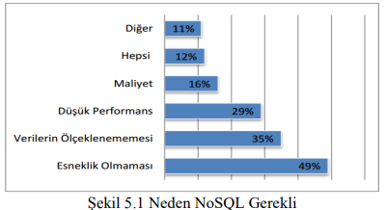
5.2 İlişkisel Olmayan (NoSQL) Veri Tabanı
NoSQL, ilişkisel veri tabanı sistemlerine alternatif bir çözüm olarak ortaya çıkmıştır. İlişkisel olamayan veri tabanları yatay olarak ölçeklendirilen bir veri depolama sistemidir. araştırmalar neticesinde NoSQL veri tabanına geçmek istemelerinin nedenleri şekil 5.1’de yüzde olarak gösterilmiştir.
• Kolay Ulaşılabilirlik (Basically Available): Veri erişim sorunlarını ortadan kaldırmak için kopyaları kullanır ve paylaşılmış ya da bölümlenmiş veriyi birçok sunucudan alır.
• Esnek Durum (Soft state): ACID mantığında veri tutarlılığının olmazsa olmaz bir gereklilik olduğu savunulurdu fakat NoSQL sistemler tutarsız ve süreksiz verilerin barınmasına da izin verir.
• Eninde sonunda Tutarlı (Eventually consistent): Uygulamalar anlık tutarlılıkla ilgili olmasına rağmen, NoSQL sistemlerin gelecekte bir zamanda tutarlı olacağı farz edilir. ACID’in zorunlu tuttuğu tutarlılığa karşın NoSQL’de tanımlanmayan bir zamanda tutarlılığın oluşacağı garanti edilir

Slide 9
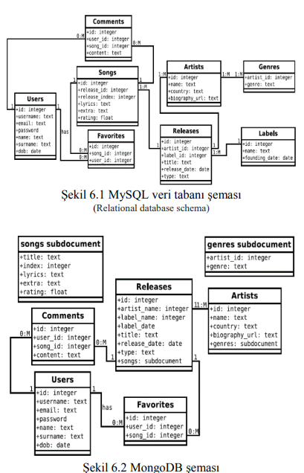
6. VERİTABANI MİMARİLERİNİN PERFORMANS KARŞILAŞTIRMASI
Veri tabanı mimarilerinde oldukça bol çeşit ve bir o kadar da seçenek vardır. MySQL ve ilişkisel olmayan (NoSQL) veri tabanı olarak ilişkisel veri tabanı sistemlerine alternatif bir çözüm olarak ortaya çıkan, yatay olarak ölçeklendirilen bir veri depolama sistemi olan MongoDB veri tabanı sistemi kullanılmıştır. Veri Tabanı Şeması: Projede iki adet veri tabanı şeması tasarlanmıştır. Biri MySQL (şekil 6.1), diğeri ise MongoDB (şekil 6.2) veri tabanıdır. Şemalar, kendi zevk ve tercihleri doğrultusunda diğer kullanıcılara şarkılar önermek için tasarlanmış farklı algoritmalar kullanan bir müzik uygulamasıdır.

Slide 10

7. SONUÇ VE DEĞERLENDİRME
Artan yazılım rekabetinde kullanıcının en önemli tercih kıstaslarından biri olan çalışma hızı dikkate alınarak oldukça yaygın kullanım alanına sahip veri tabanı yönetim sistemlerinden MongoDB ve MySQL’in mümkün olduğunca eşit koşullarda işlem süreleri hesaplanarak performansları karşılaştırılmıştır. Öncelikle silinecek verinin bulunması gerektiğinden silme işlemine direk olarak bağlantılanır. Her iki veri tabanı bu karşılaştırma sonucunda doğrusal bir eğilim gösterirken MongoDB eklemeler sırasında MySQL’e göre oldukça belirgin ve çok daha iyi bir performans göstermiştir. Sonuç olarak, farklı kriterler ile bu veri tabanlarını incelediğimizde iki veri tabanının da avantaj ve dezavantajları olduğu görülmüştür. İlişkisel veri tabanı yönetim sistemlerinin kullanıldığı uygulamaların ilişkisel olmayan (NoSQL) sistemlere taşınmasının ilk etapta zor olması, veri kaybının söz konusu olabilmesi ve NoSQL veri tabanı sistemlerinin veri güvenliği alanında ilişkisel veri tabanı yönetim sistemleri kadar mesafe kat etmemiş olması gibi dezavantajları olsa dahi hız, geliştirme zamanı ve ölçeklenebilirlik gibi özellikleri ile ilişkisel olmayan (NoSQL) veri tabanlarının kullanılması performans açısından daha etkin sonuçlar almamızı sağlar.

